Slide 1
Kdo se setkal?
Co se vybudovalo?
Kdo se proškolil?
Co se pořídilo?
Co se opravilo?
Co se postavilo?
Co se uspořádalo?

Slide 2
Příklady projektů realizovaných
v Libereckém kraji

Slide 3
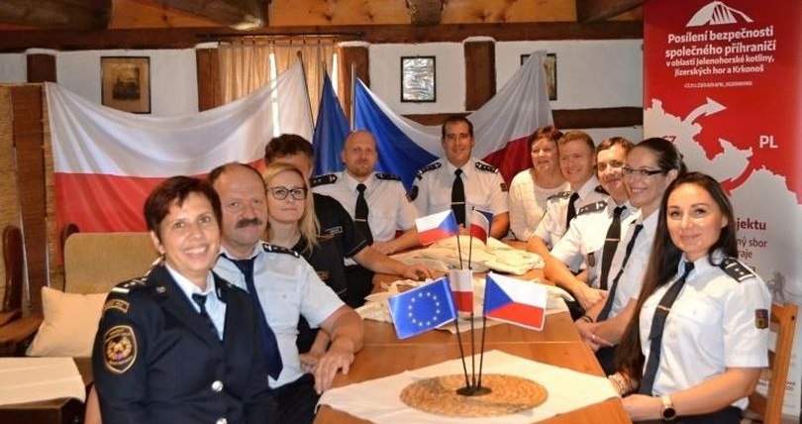

Slide 4


Posílení bezpečnosti společného příhraničí v oblasti Jelenohorské kotliny,
Jizerských hor a Krkonoš
příjemci :
Hasičský záchranný sbor Libereckého kraje
Miasto Jelenia Góra
Powiat Jeleniogórski

Slide 5
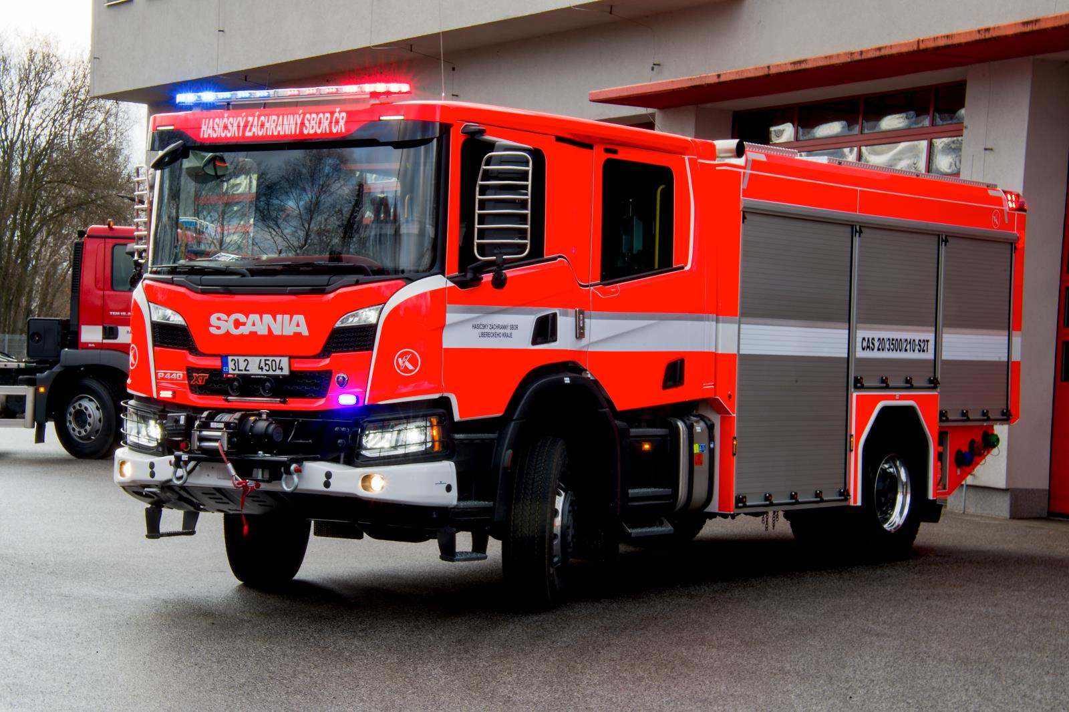

Slide 6
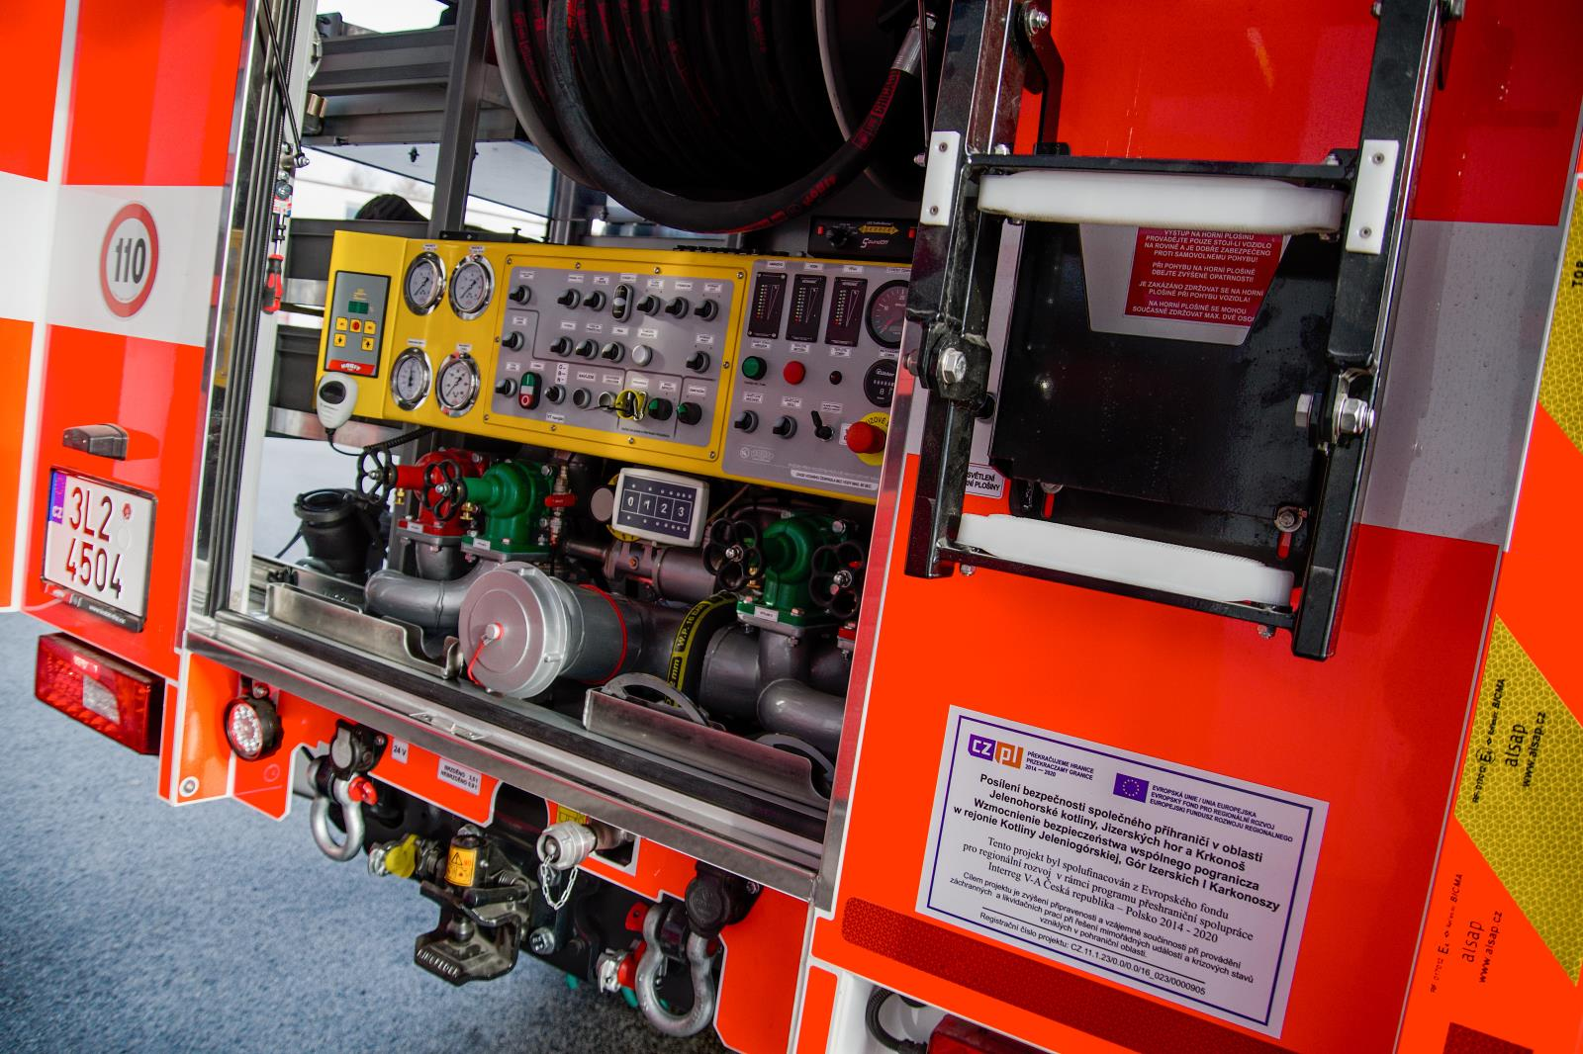

Slide 7
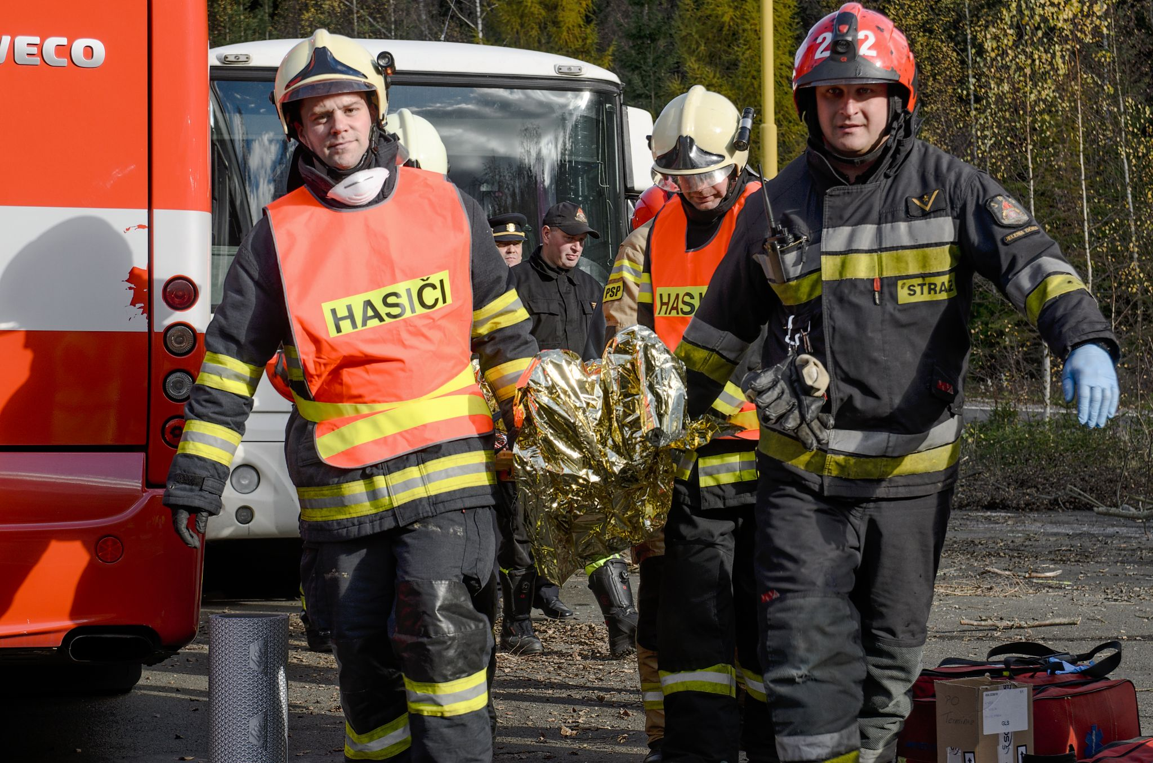

Slide 8
6 vícedenních cvičných manévrů
4 vícedenní cvičení technických dovedností a zdravotní péče
3 týdenní jazykové kurzy
3 specializované zásahové automobily
1 přeshraniční centrum pro krizové řízení
1 společný informační web

